Slide 1
챌린지위드어스
도전하고 우리 함께 나눠요
스마트인재개발원

Slide 2
contents
INDEX
제안배경
서비스 특징
개발 일정 및 개발 환경
서비스 흐름도
설계
기능구현 내용
회고
팀 소개

Slide 3
시대를 관통하는 트렌드
갓생 : 자기 계발

Slide 4
제안배경
욜로와 플렉스는 가고
갓생이 온다
출처: 서울연구원
자료: 블로그, 트위터, 커뮤니티, 유튜브, 뉴스 등 모든 콘텐츠 언급량 분석

Slide 5
제안배경
갓생을 상징하는 대표 키워드는
공부/ 운동 / 시간 / 돈
년도 | 오운완 | 바디프로필 | 미라클모닝 | 카공 | 스터디카페 | 무지출 | 엔잡러
2018 | 0 | 144,125 | 24,059 | 144,325 | 50,017 | 8,278 | 1,003
2019 | 1 | 218,524 | 37,235 | 154,380 | 104,264 | 14,967 | 3,221
2020 | 100 | 371,568 | 118,665 | 206,027 | 231,307 | 22,256 | 12,129
2021 | 23,810 | 612,052 | 266,093 | 409,833 | 336,996 | 47,819 | 42,505
2022 | 837,144 | 605,462 | 541,329 | 364,728 | 270,593 | 80,093 | 59,441
출처: 서울연구원
자료: 블로그, 트위터, 커뮤니티, 유튜브, 뉴스 등 모든 콘텐츠 언급량 분석

Slide 6
제안배경
갓생 = 행복
작은 목표를 설정
소소한 성취감
생산적인 삶
챌린지 성행

Slide 7
Situation
요즘 챌린지는 어떻게 이루어지고 있을까요?

Slide 8




제안배경
습관 형성 앱 경쟁 분석
업계 1등
다양한 챌린지 진행 중
기업과 프로모션 다수
입출금 기능 탑제
앱 테크 트렌드
해외에서
우수한 반응
보상이 아닌
행동과학 원리 기반
사용자 행동
환경 조성
꾸주니 / 파트타임 스터디
단순한 인터페이스
시장에서 환영 받지 못해…

Slide 9
제안배경
챌린지에 실패하면
그 돈은 다 어디로 가나요?
갓생 = 실패?

Slide 10
Solution
챌린지위드어스
우리와 함께
해볼까요?

Slide 11
New Service
챌린지
기부
Challenge With Us

Slide 12
기부에 거부감이 있다면?
/
기부 내역 공개에 대한 필요성 동의율
기부금 내역을 공개할 필요가 있다 | 87.2%
기부금 유용이나 횡령 등의 부정적인 뉴스 때문에 | 86.1%
기부 활성화를 위해서는?
향후 기부 활성화 방안
소액으로도 기부할 수 있는 방식이 필요하다 | 74.3%
IT 기술을 접목한 다양한 방법은 기부에 대한 거리감을 좁힐 수 있다 | 67.5%
/
출처 : 시장조사전문기업 엠브레인 트렌드모니터 조사 기간: 2022년 12월 5일 ~ 12월 7일 조사 대상: 전국 만 19~59세 성인 남녀 1,000명

Slide 13
제안배경
모든 도전은 가치가 있습니다
Challenge
Donation
Value
도전
기부
행복
+
+

Slide 14
/
“미닝 아웃”
자신이 지향하는 바를 소비행위로 표출하는 것
실패해도 괜찮아요
우리의 모든 도전은 사회에 도움이 되요
의미있는 소비에 대한 솔루션
/

Slide 15
챌린지
위드어스
도전이 기부가 되는 챌린지 플랫폼

Slide 16
/
수익의 1%를
챌린지 목적에 맞는 기부처에 기부
기부처의 투명성을 위해
회원 대상 뉴스레터 발송
/

Slide 17
서비스 특징
서비스 개발 목표
Web
Deposit
OCR
웹 기반
웹/모바일
반응형 페이지 구현
웹 최초 챌린지 서비스
예치금
결제 기능 구현
카카오페이 API 연동
OCR 판독
챌린지 인증 절차
OCR 기술 도입
구글 OCR API 연동
+
+

Slide 18
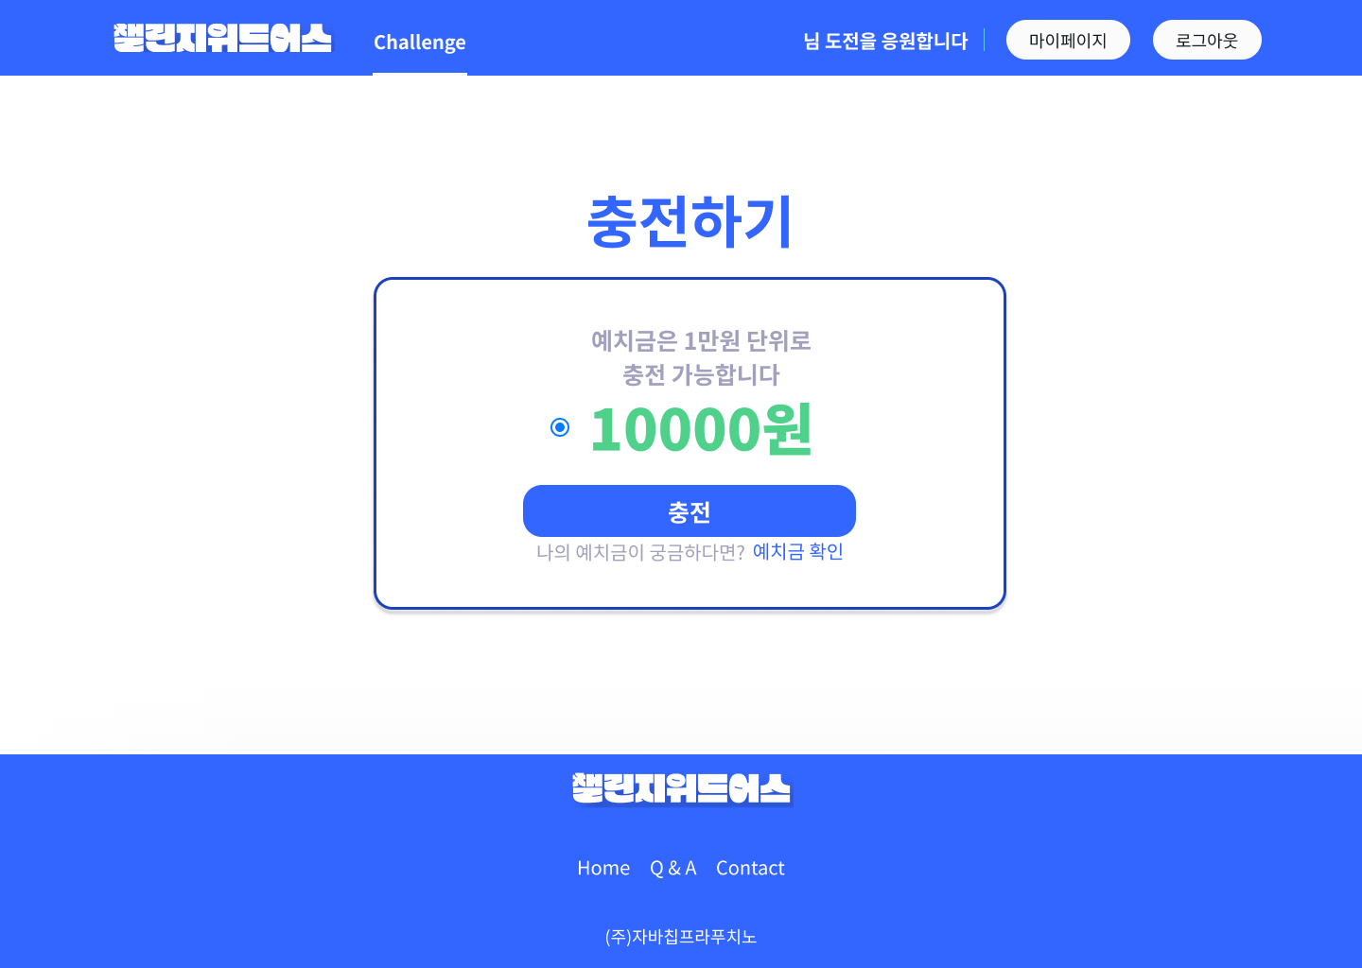
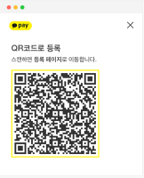
서비스 특징
카카오 결제 API 연동
충전 버튼 클릭 시
카카오페이 QR코드로 이동

Slide 19
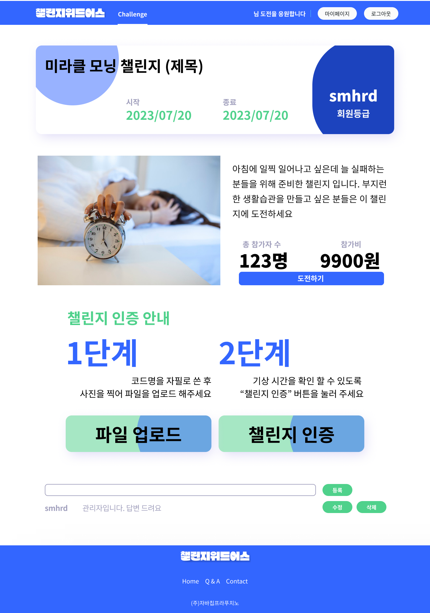
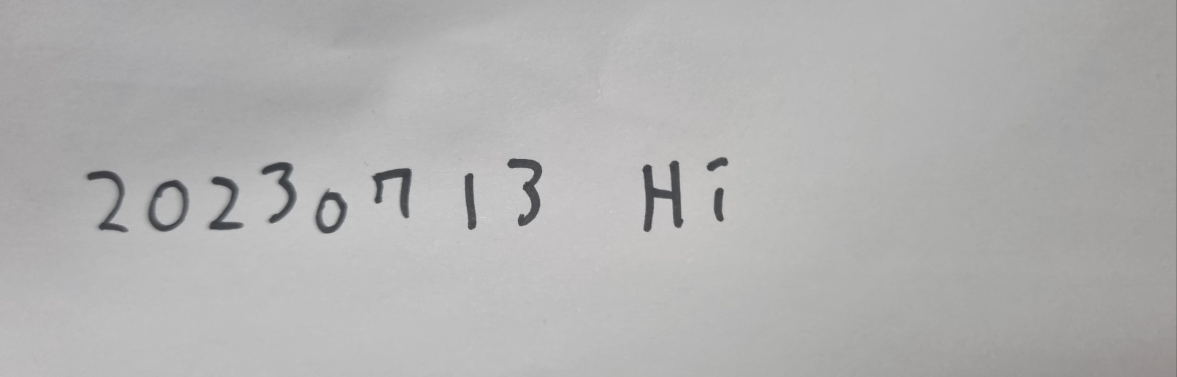
서비스 특징
구글 OCR API 연동
사용자가 자필로 코드명을
쓴 이미지 업로드 후
텍스트 인식 완료

Slide 20
개발 일정
서비스 개발 일정
 | 7/14 | 7/17 | 7/18 | 7/19 | 7/20 | 7/21 | 7/24 | 7/25 | 7/26 | 7/27 | 7/28
프로젝트 기획 제안
서비스 설계
개발 시작
오류 수정
개발 종료
프로젝트 발표

Slide 21








개발 환경
서비스 개발 기술 스택
언어
JAVA
데이터베이스
ORACLE
웹 프레임워크
SPRING
결제 기능
KAKAO PAY
API
인증 기능
GOOGLE OCR
API
웹 페이지 구현
JS / HTML / CSS

Slide 22
서비스 흐름도
웹 메뉴 구성
HOME
챌린지 메인 썸네일
챌린지 상세 페이지
파일 업로드
챌린지 인증
회원가입
댓글 입력
로그인
아이디 찾기
비밀번호 찾기
마이페이지
나의 챌린지
예치금 관리
예치금 충전
회원정보 수정
고객문의 게시판
댓글 입력

Slide 23
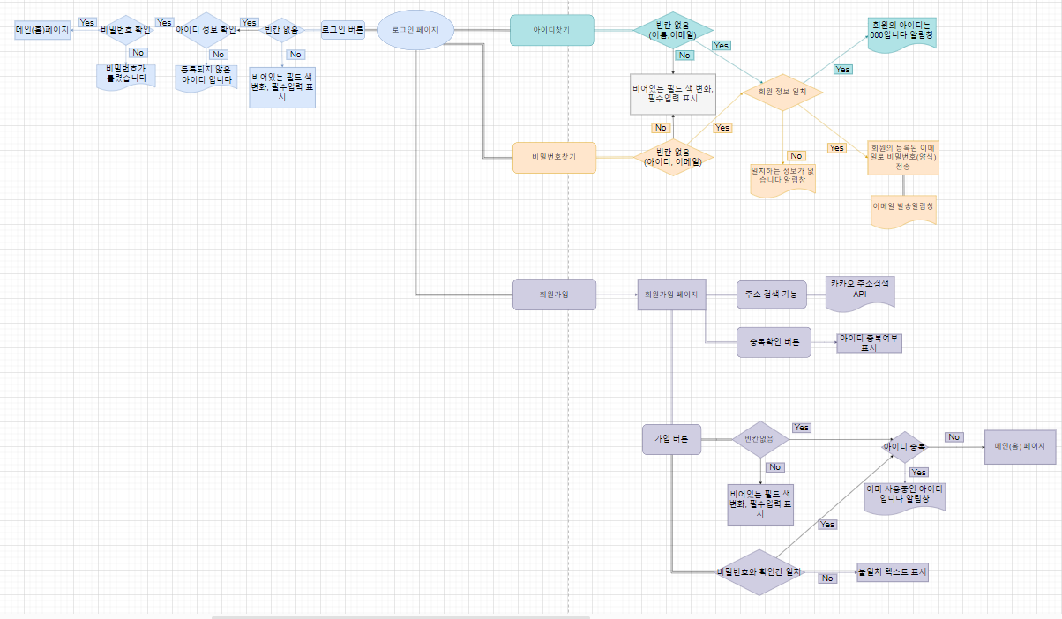
서비스 흐름도

Slide 24
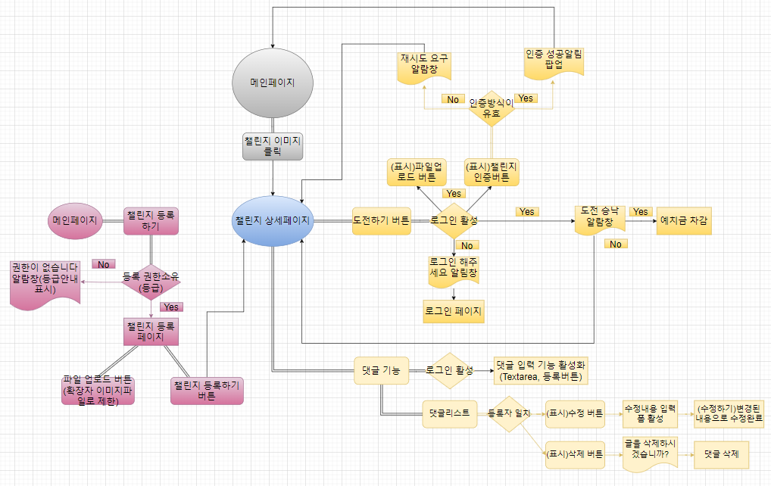
서비스 흐름도

Slide 25
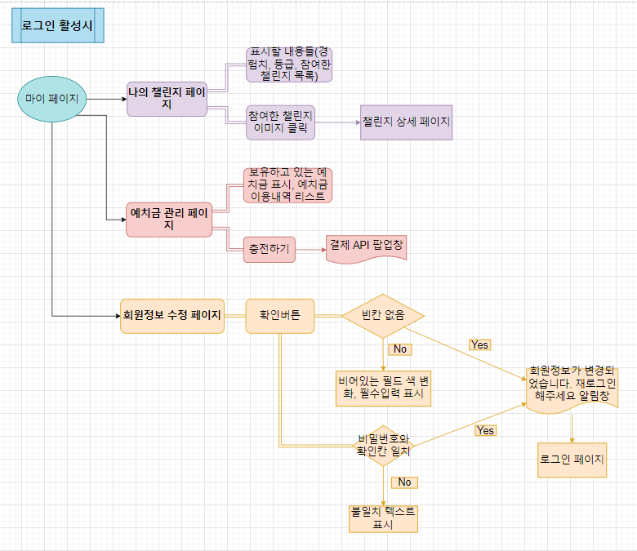
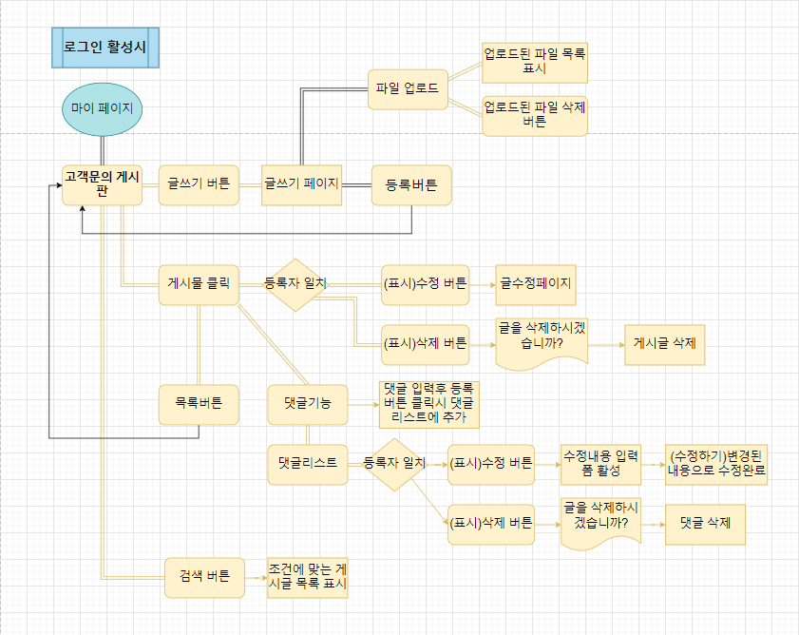
서비스 흐름도

Slide 26
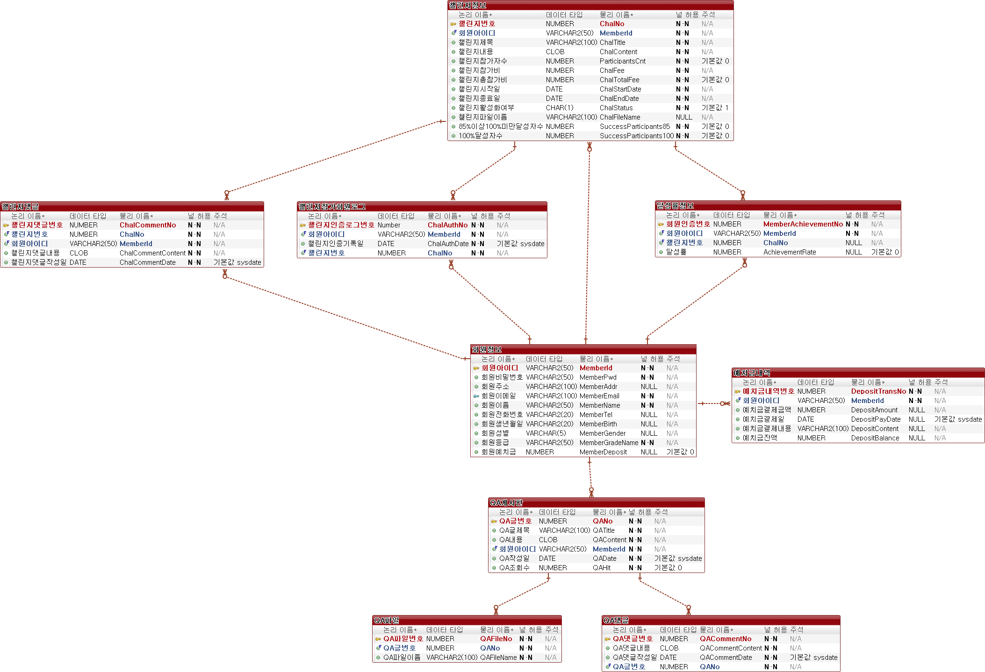
ER 다이어그램

Slide 27
챌린지
위드어스
New Service
With
Us
Challenge With Us

Slide 28
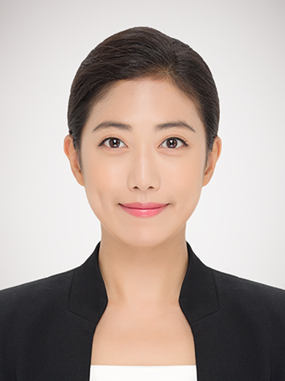
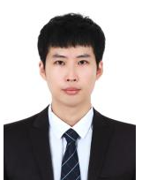
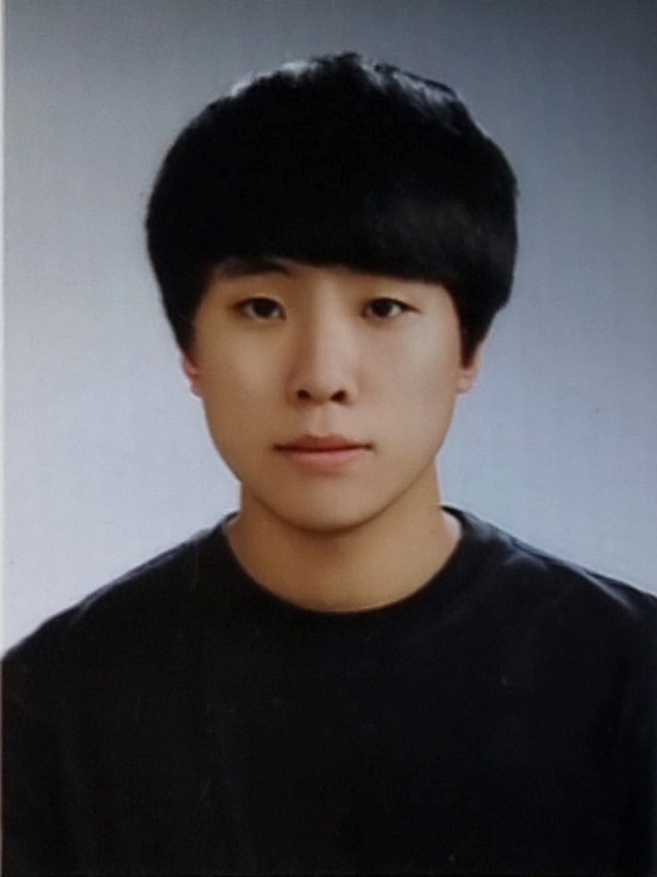
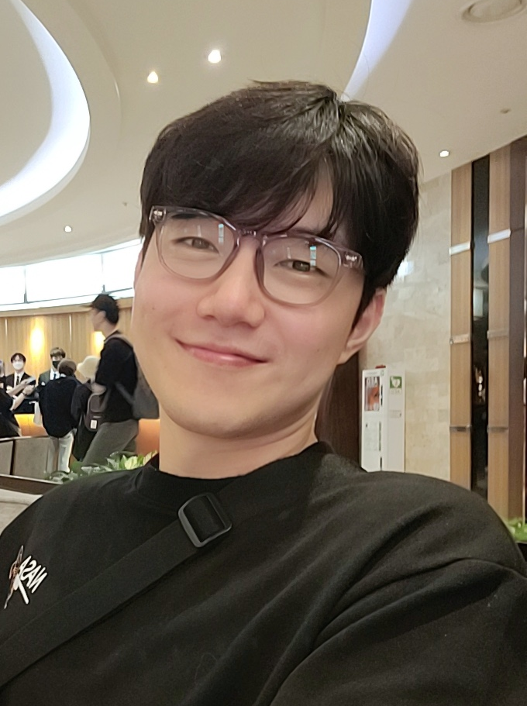
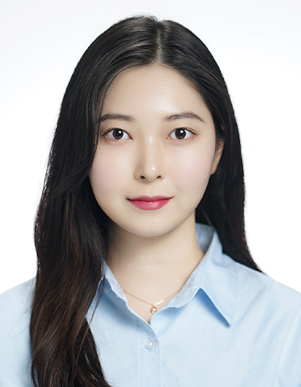
팀 소개
서비스 개발 기술 업무 분장
 |  | 루티너리 |  | 파트타임 스터디 | 캐시워크
이름 | 김윤정 | 조하준 | 황윤재 | 서민국 | 최현경
역할 | 기획 PM 및 팀장 서비스 UI / UX 기획 웹/모바일 반응형 페이지 구현 마이페이지 내 예치금 내역 상세 페이지 | 로그인, 회원가입 페이지 구현 챌린지 상세 페이지 (댓글 기능 포함) 마이 페이지 내 회원 정보 수정, 챌린지 확인 페이지 고객 문의 게시판 구현 | 개발 PM 회원 정보 등록, 수정, 아이디 & 패스워드 찾기 기능 구현 챌린지 인증 기능 구현 (OCR 판독) | 회원 등급, 챌린지 관련(경험치, 목록, 성공 여부, 예치금) 기능 구현 결제 기능 및 예치금 연산 기능 구현 | 챌린지 게시판 등록, 수정, 삭제, 페이징, 검색 기능 구현 챌린지 상세페이지 내 댓글, 페이징 기능 구현 고객 문의 게시판 등록, 수정, 삭제, 상세 페이지, 댓글, 페이징, 검색 기능 구현
Front-End 프론트엔드
Back-End 백엔드

Slide 29
To be
우리 서비스는
성장 하겠습니다

Slide 30
To be
수익 창출 및 기대 효과
Profit
Ad
Campaign
회원 대상
이용 결제금
챌린지 실패 시
잔존 예치금
필수 기능 외 유료화
기업 대상
광고 구좌 판매
& 제휴 수수료
교육, 운동, 건강 등
관련 업종 광고 채널화
캠페인 투자 유치
& 굿즈 상품화
기업 및 정부 기관 캠페인 콜라보 굿즈 판매 수익 창출
+
+

Slide 31
/
감사합니다
/

